Slide 1
Презентация по лабораторной работе №3
НКНбд-01-21 Акондзо Жордани Лади Гаэл

Slide 2
Введение

Slide 3
Введение
Во время выполнения лабораторной работы мы рассмотрим простейшую модель боевых действий - модель Ланчестера

Slide 4
Задание ч.1
Между страной Х и страной У идет война. Численность состава войск исчисляется от начала войны, и являются временными функциями x(t) и y(t). В начальный момент времени страна Х имеет армию численностью 22 022 человек, а в распоряжении страны У армия численностью в 33 033 человек. Для упрощения модели считаем, что коэффициенты a, b, c, h постоянны. Также считаем P(t) и Q(t) непрерывные функции.
Постройте графики изменения численности войск армии Х и армии У для следующих случаев:

Slide 5
Задание ч.2
Модель боевых действий между регулярными войсками $\left\{\begin{matrix}\frac{dx}{dt}=−0,354x\left(t\right)−0,765y\left(t\right)+sin\left(t+10\right) \\ \frac{dy}{dt}=−0,679x\left(t\right)−0,845y\left(t\right)+cos\left(t+15\right)\end{matrix}\right.$
Модель ведение боевых действий с участием регулярных войск и партизанских отрядов $\left\{\begin{matrix}\frac{dx}{dt}=−0,505x\left(t\right)−0.77y\left(t\right)+sin\left(2t\right)+2 \\ \frac{dy}{dt}=−0.6x\left(t\right)y\left(t\right)−0.404y\left(t\right)+cos\left(5t\right)+2\end{matrix}\right.$

Slide 6
Ход работы

Slide 7
Ход работы
Установили дополнительный пакет на Julia под названием DifferentialEquations
Прописали начальные данные варианта
Прописали функции: P(t), Q(t) и сами функции F(x,y,t)
Решили, используя Plots.

Slide 8
Результаты работы

Slide 9
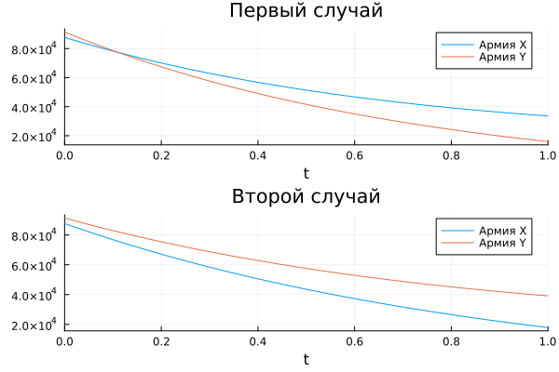
Модель боевых действий
Модель боевых действий 1

Slide 10
Вывод

